Slide 1
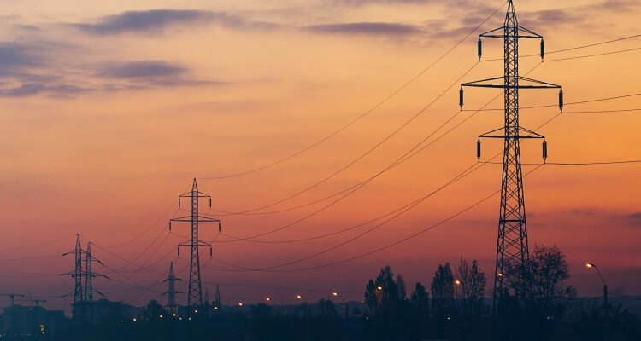
Otthoni számítógépes hálózatban használható eszközök
Készítette: Elek Vivien
Felkészítő tanár neve: Siteriné Nagy Judit
Iskola: Csokonai Vitéz Mihály Gimnázium,
4032 Debrecen, Békessy Béla út. 12.

Slide 2

Hálózat fogalma
Az a rendszer, mely során több, önállóan is használható számítógép van rendszerbe kapcsolva, melyek közösen használhatnak bizonyos hardver, szoftver erőforrásokat.
Hardver erőforrások
Szoftver erőforrások
CPU
Operatív memória
Nagy kapacitású háttértárolók
Nyomtatók
Programok
Adatok

Slide 3
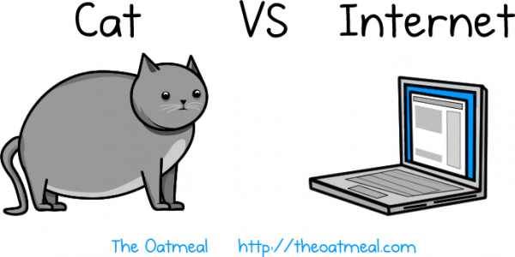
Hátrányok:
Előnyök:
Nagyobb biztonsági követelmények
Költséges kialakítás
Drágább, bonyolultabb szoftverek
Közös erőforrás használat
Osztott háttértár használat
Gyors adatátvitel
Párhuzamos munkavégzés

Slide 4
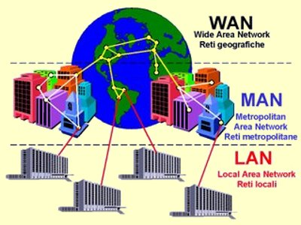
A hálózatok fajtái kiterjedésük szerint:
LAN: (Local Area Network) lokális hálózatok): Kis területen működnek
MAN: (Metropolitan Area Network): Egy vagy több városra kiterjedő hálózat, amely helyi hálózatok összekapcsolásával jön létre
WAN: (Wide Area Network): Nagy területre kiépült hálózat, lehet országos és földrészekre szóló is

Slide 5
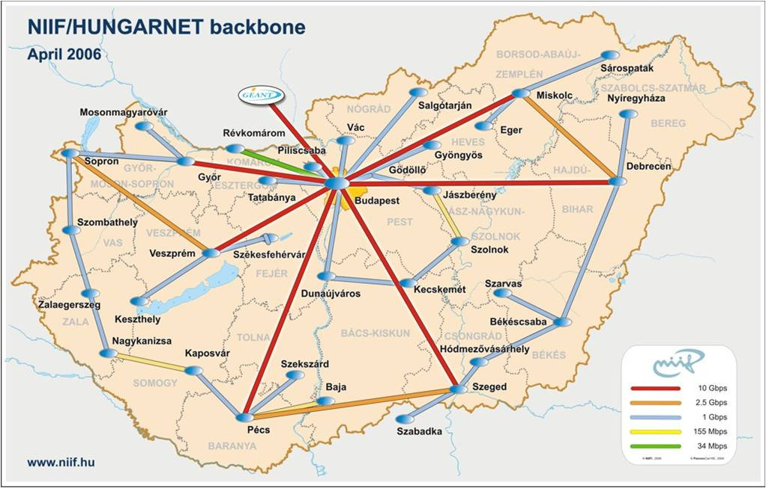
Az összekapcsolt gépek szerepe alapján
Szerver-kliens (ügyfél-kiszolgáló): a központi - szerver - gép erőforrásait a munkaállomások is használhatják. Ilyen például a Novell és a Windows hálózat.
Peer-to-peer (P2P, egyenrangú): nincs kitüntetett kiszolgáló gép, bármelyik csomópont elláthat kiszolgáló feladatokat a többi számára. Ilyen például az Internet, Microsoft Network.

Slide 6
A hálózat nyilvánossága szerint
Nyílt hálózat:
Enyhe szabvány betartása mellett lehet csatlakozni
Bárki használhatja.
Pl.: Internet.
Zárt hálózat:
Szigorú szabvány betartása szükséges
Bejegyzett felhasználók használhatják
Bejelentkezési procedurán kell átesni.
Helyi hálózatok többsége.

Slide 7
Topológia szerint
Hátrány
Csillag
Gyűrű
Teljes
Fa
Előny
Nagy biztonság
A nagy kábeligény miatt költséges
Előny
Kevés kábel,
olcsó
Előny
Kevésebb kábel, mint a csillagnál.
Egy kábelhiba csak az alatta lévő csomópontokra hat.

Slide 8
Hátrány
Előny
Sérülékeny, a gerincvezeték hibája az egész hálózatot megbénítja
Kevés kábel,
olcsó
Sín
Gyűrű+Csillag
Rádiós
Hátrány
Sérülékeny, a gerincvezeték hibája az egész hálózatot megbénítja

Slide 9
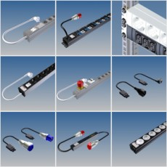
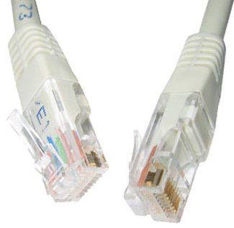
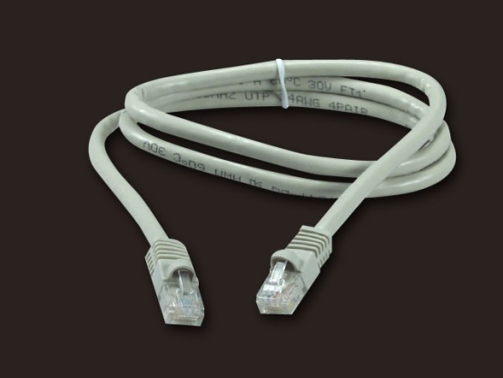
Adatátviteli közeg
Vezetékes |  | Vezeték nélküli
Önálló kábelezés: | Sodrott érpár: két, szigetelő műanyaggal bevont rézmagvas kábel RJ45 csatlakozó | Rádiófrekvenciás jel (Wireless) Infravörös fény Lézersugár Mikrohullám Műholdas adatátvitel
 | Koaxiális kábel : videó és televíziók antennacsatlakozója
 | Optikai (üvegszálas) kábel: magja egy hajszálvékony üvegszál,könnyebb, drágább, Gerinchálózatok kialakítása
Meglévő kommunikációs hálózat: | Telefonhálózat (analóg vagy ISDN)
 | Kábeltévé

Slide 10
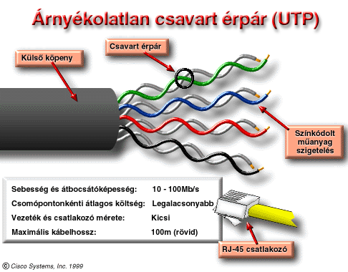

Slide 11
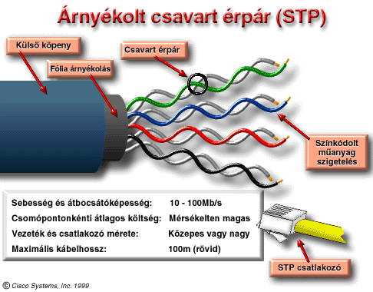

Slide 12
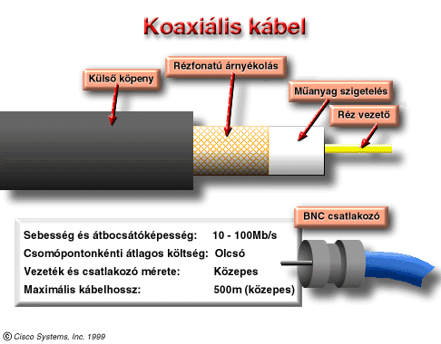

Slide 13
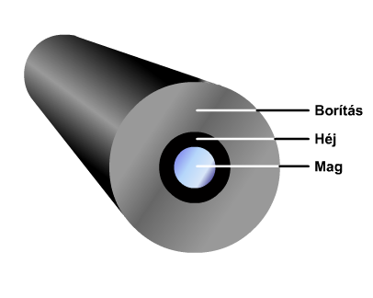
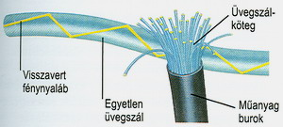

Slide 14
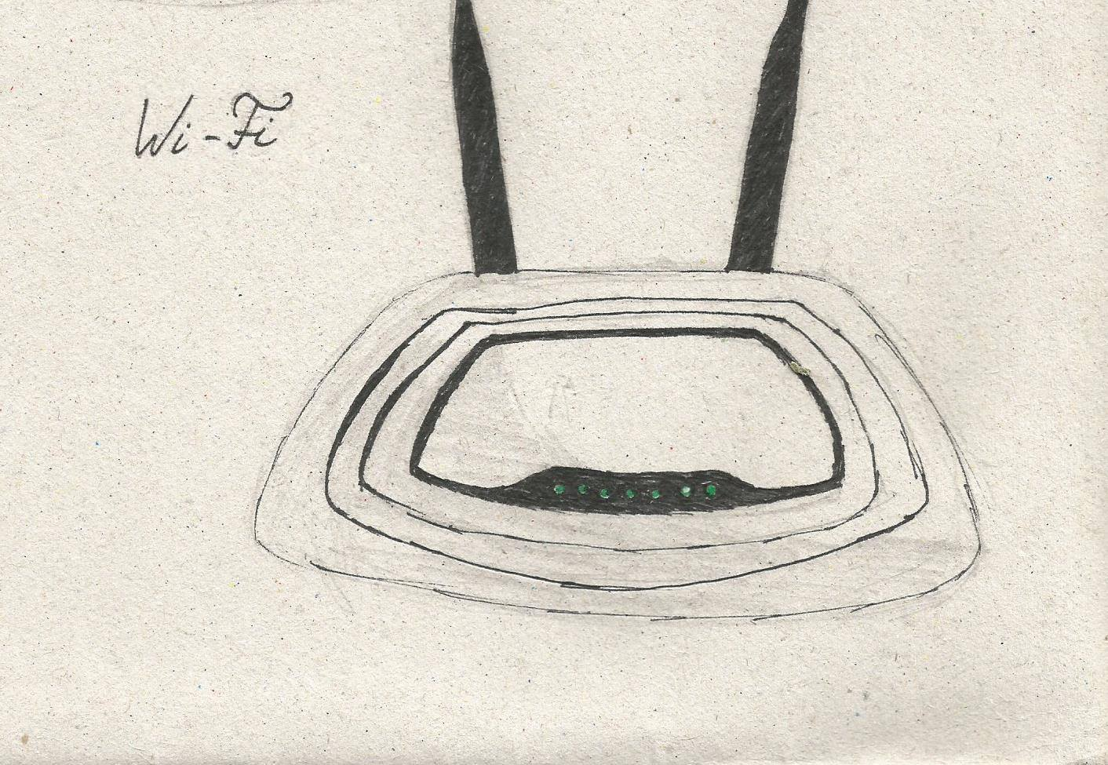

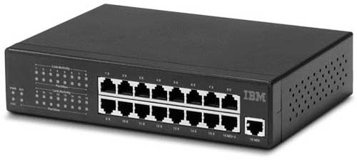
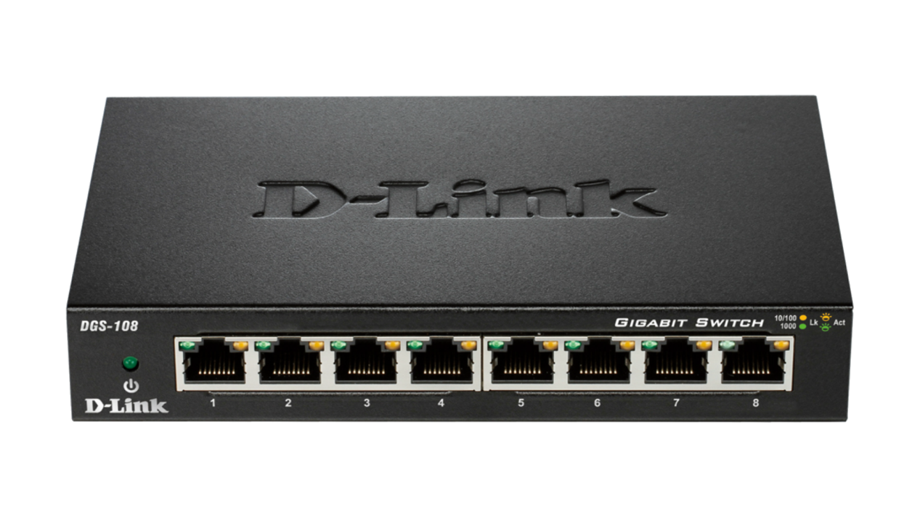
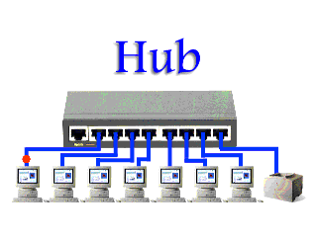
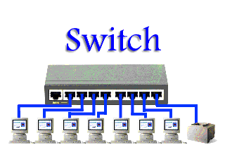
Hálózati eszközök:
HUB
Switch (kapcsoló)
A hub minden bemenő adatot kiküld minden portjára, aztán a rajta lógó gépek eldöntik, kell-e nekik az érkező adat, vagy sem.
A hub buta.
Képes bármelyik két portját összekötni, illetve kezeli a 10/100 Mbites vonalak közötti sebességkülönbségeket.
Jobb a hubnál, mert csak a címzettnek küldi el az adatot

Slide 15
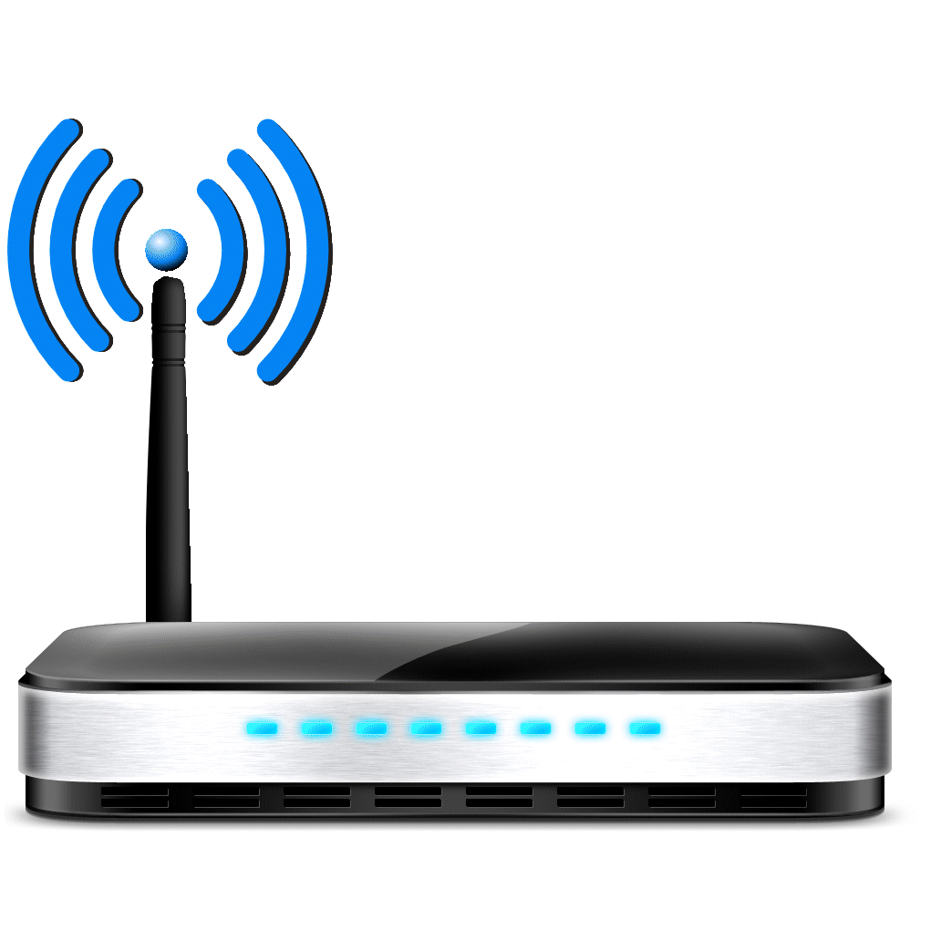

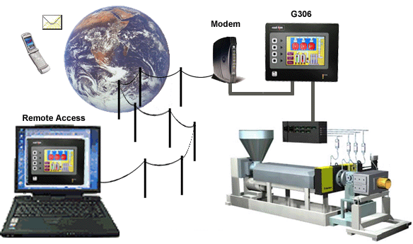
Router
Modem
Analóg és digitális jelátalakító
2 telefon csatlakozó
Hangszóró, hogy a szomszédok ne tudjanak aludni
Külső, ill. belső
Fax, ISDN, ADSL, …
Címek szerint irányítja az adatokat, egy bizonyos portjára csak az azon a porton lógó gépnek küldi az adatot. (akárcsak a switch)
Tudja kezelni az Internetet, tűzfalat lehet rá telepíteni, …
Jeleket felerősítik majd tovább adják.
Wireless LAN

Slide 16
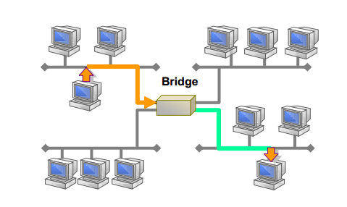
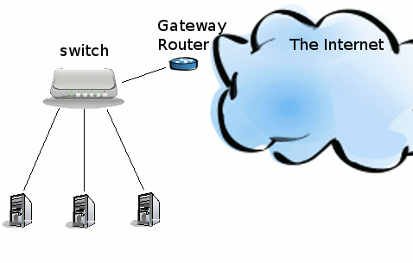
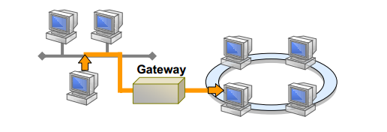
Híd (bridge)
Átjáró (gateway)
Hálózati csatoló réteg eleme – hálózati szegmenseket (elemeket, tagokat, sz.gépeket) köt össze.
Megvizsgálja a csomagok címzettjének a MAC címét, és eldönti,hogy a csomag melyik szegmensre (sz.gépre) megy.
Alkalmazási réteg eleme – különböző hálózati technológiájú alhálózatokat köt össze.
A beérkező csomagot kibontja, és újra csomagolja a címzett technológiának megfelelően.

Slide 17
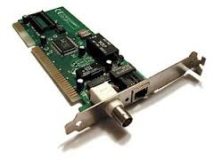
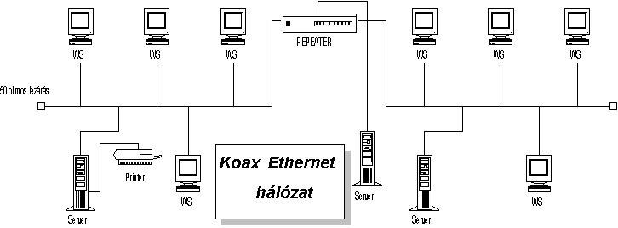
Ethernet kártya
Vagy LAN kártya, vagy háló(zati) kártya
UTP és/vagy BNC csatlakozó és/vagy WIRELESS
Leginkább belső (hiszen kártya)
Nyomtatott áramkör
A számítógép számára a hálózaton keresztül adatokat küld és fogad
A hálózattal soros
A számítógéppel párhuzamos kapcsolattal kommunikál
Figyelni kell:
  A hálózat típusára (pl. Ethernet, Token Ring, FDDI vagy más)
  Az átviteli közeg típusára (pl. csavart érpár, koaxiális kábel, üvegszálas kábel)
  A rendszerbusz típusára (pl. PCI vagy ISA)

Slide 18
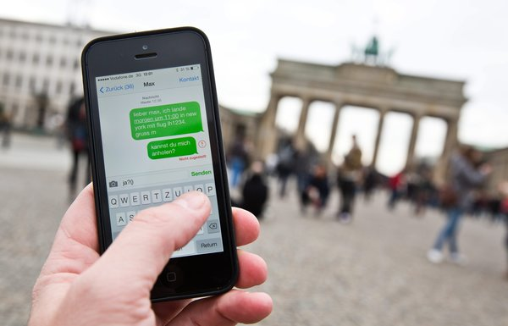
Mobilinternet
hozzáférést biztosít a világhálóhoz
Mobilinternet Magyarországon
Egy hordozható eszköz kapcsolódik közvetlenül a vezeték nélküli hálózathoz.
Ez az eszköz mobiltelefon vagy mobilinternet modem lehet.
A jövőben:
A mobilinternet és a vezetékes kapcsolat közötti különbségek egyre nagyobb lesz
Hordozhatósága miatt előtérbe fog kerülni.
Jelenleg a Telenor, a Vodafone és a T-Mobile nyújt mobilinternet szolgáltatást
Több „virtuális” szolgáltató is kapcsolódik (pl. Invitel, Digi,).
A mobilinternet szolgáltatásnak nincs saját hálózata,
A szolgáltatók általában vezetékes net mellé nyújtanak mobilinternetet.

Slide 19
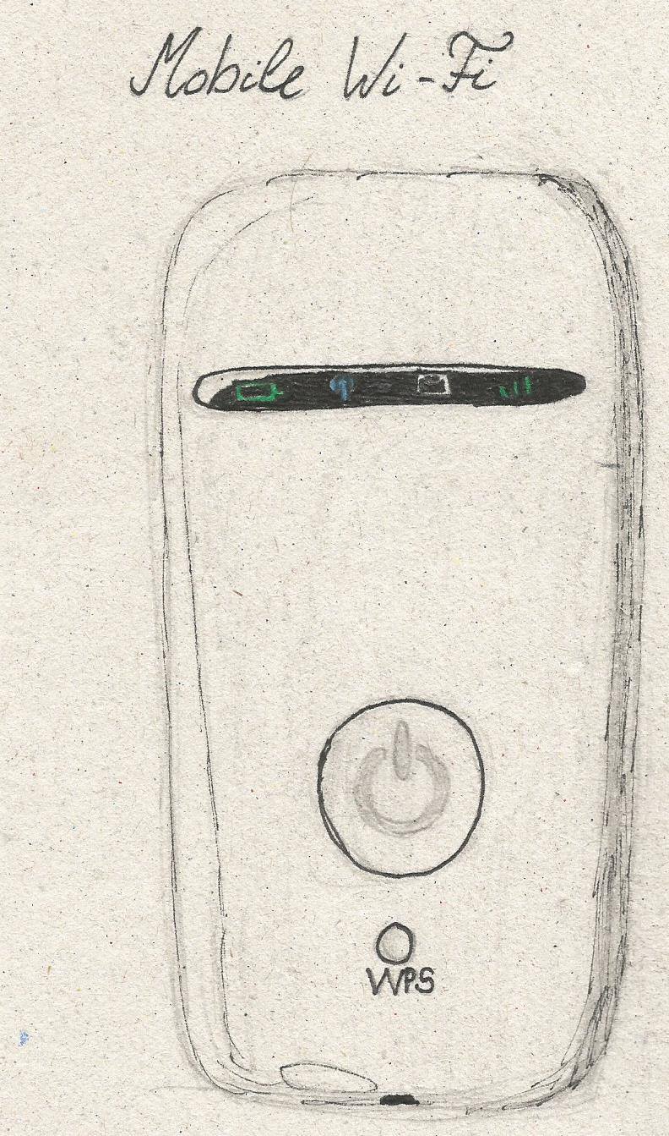
A mobilinternet technológiái
CSD /Circuit Switched Data, 1G /: (9,6 kbit/s)
GPRS :(53 kbit/s)
EDGE /Enhanced Data Rates for GSM Evolution/ (236 kbit/s)
3G :(384 kbit/s)
HSDPA /High-Speed Downlink Packet Access/
(14,4 Mbit/s)
HSPA+ : (13 Mbit/s de lehet: 21 Mbit/s)
LTE /Long Term Evolution/ :(max: 60 Mbit/s)
Első technológia. (vonalkapcsolt net) telefonszámot kell betárcsázni a használatához. Már nem alkalmazzák.
A CSD-vel szemben a GPRS nem terheli a hálózatot, csak a tényleges adatforgalom alatt. kezd kiszorulni, de még a WAP-nál alkalmazzák.
Kisebb településeken és mobiltelefonon alkalmazzák a 3G alternatívájaként.
A videóhívást is lehetővé teszi.
Elterjedt: városokban és nagyobb falvakban.
A nagy városokban és a környező falvakban.
Átlagos sebesség kb. 20-30 Mbit/s. kevés készülék tud csatlakozni. nagyvárosokban használják.

Slide 20


Hálózati adatvédelem
Fizikai biztonság
Megbízhatóság:
Adatok védése
Lopások
Rongálás
Tűz
Nedvesség
Statikus elektromosság
Rendszeresen mentjük adatainkat,karbantartjuk a számítógépet.
Kulcs: hardver és szoftver.
Eredeti termék vásárlása
Fejlesztés alatt álló szoftvert ne alkalmazzunk.
Egyéb intézkedések:
Nagy hálózatoknál el kell készíteni egy átfogó szabályzatot, amik megszabják :
- Géptermekbe való belépés idejét/rendjét

Slide 21
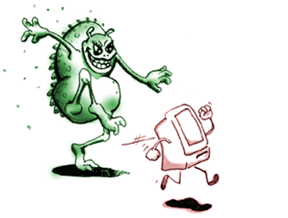

Számítógépes vírusok= Önmaga sokszorozására és terjesztésére képes számítógépes szoftver.
Fajtái:
Vírusfertőzés jelei
Programférgek
Trójai faló
Vírusprogramok
Memóriaszemét
Programkódot módosító vírusok
Makró
Állományok mérete megváltozott.
A programok futása nem a megszokott módon történik.
Nem indul a gépünk.
Érdekes feliratok jelennek meg a gépünkön.
Egyes programokban menük eltüntek, vagy új menük keletkeztek.

Slide 22
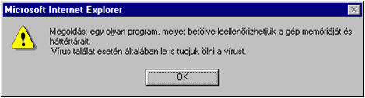







Vírusirtó programok:
Megelőzés - védekezés
  MSAV, Scan (McAfee), F-Prot (F-Secure),
  Norton Antivirus (Symantec), Thunderbyte
  (TBAV), Kaspersky Lab, AVG, NOD32
  Virusbuster, Panda
Csak megbízható helyről származó, tesztelt lemezek alkalmazásával!
Rendszeres antivírus-programok frissítésével és futtatásával!
Ismeretlen eredetű e-mailek és csatolt fájlok óvatos kezelésével!

Slide 23

Ismétlő kérdések:
Mi a hálózat fogalma?
Nevezd meg a fajtáit kiterjedés szerint!
Melyiket használod otthon, lakáson belül?
Melyiket használod a barátaiddal való kapcsolattartásban?
Sorold fel a vezetékes összeköttetés fajtáit és főbb jellemzőit!

Slide 24
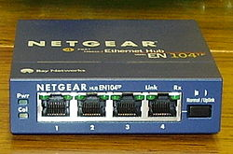
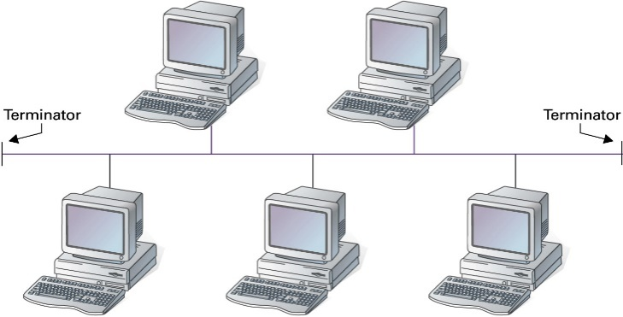
TOTÓ
Kérdések: | 1 | 2 | x
Milyen eszköz látható a képen? | router | switch | Hálózati kártya
Melyik hálózati topológia látható a képen? | Gyűrű | Sín | Csillag
Mi a router feladata? | Erősíti a gyenge jelet | Két vagy több hálózatot köt össze | Analóg jelet alakít digitális jellé
Melyik átviteli közeg szűri ki legjobban a zajokat? | Koax-kábel | Sodrott érpár | Optikai szál
Mit jelent a WAN? | Városi hálózat (10-50 km) | Világméretű (50 km fölött) | Hely hálózat (10 km alatt)
Mit jelent a P2P? | Egyenrangú hálózat | Alá-fölérendelt hálózat | A Novell operációs rendszerét

Slide 25

Források:
Számítógép hálózat: (2016. 03. 10.)
https://hu.wikipedia.org/wiki/Sz%C3%A1m%C3%ADt%C3%B3g%C3%A9p-h%C3%A1l%C3%B3zat
Hálózatok: (2016. 03. 10.)
http://informatika.gtportal.eu/index.php?f0=halozatok
Pollák Antal Műszaki Szakközépiskola, Szakiskola honlapja (2016. 03. 10.)
http://www.pollak.hu/static/sanyag/halozat.html
Mobilinternet: (2016. 03. 10.)
https://hu.wikipedia.org/wiki/Mobilinternet
Képek: (2016. 03. 10.)
https://www.google.hu/search?q=h%C3%A1l%C3%B3zat&biw=1280&bih=886&source=lnms&tbm=isch&sa=X&ved=0ahUKEwjbrIKTs6_LAhVnIJoKHUErDOIQ_AUIBigB
Kis Ádám rajzai

